Slide 1


Územní a tržní analýza – část první
Ing. Radka Bauerová
Seminář č. 4
22. 10. 2019

Slide 2

CÍL SEMINÁŘE
Aplikace metod vymezujících zájmovou oblast

Slide 3
METODY ÚZEMNÍ A TRŽNÍ ANALÝZY
KVALITATIVNÍ
KVANTITATIVNÍ
Vymezení zájmové oblasti
Stanovení kupního potenciálu
Kruhová metoda (A1)
Metoda časových vzdáleností (A2)
Metoda ekonometrická (A3)
Metoda pravděpodobnostní (A4)
Metoda obratová (B1)
Metoda regresní analýzy (B2)
Metoda pravděpodobnostní (B3)
Dopravní podmínky, stav komunikací a dostupnost prodejny, nákladovost dopravy, úroveň služeb prodejen
Metoda analogie (B4)

Slide 4
Metoda ekonometrická – obchodní gravitace (A3)
Reillyho zákon
a
b
B b ?
Ba ?
Db
Da
Mezilehlé místo B

Slide 5
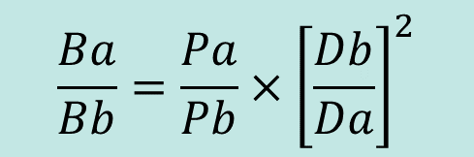
Obchodní gravitace (A3)
Příklad č. 1 :
Vypočtěte, v jakém poměru je rozdělována koupěschopná poptávka mezilehlého místa mezi dva sídelní útvary, jestliže :
Počet obyvatel lokality a…………………………… 41 500
Počet obyvatel lokality b…………………………… 22 350
Vzdálenost lokality a od mezilehlého místa…… 6 km
Vzdálenost lokality b od mezilehlého místa…… 4 km
Jaký použijete vzoreček?
$$\frac{Ba}{Bb}=\frac{Pa}{Pb}×{\left[\frac{Db}{Da}\right]}^{2}$$

Slide 6
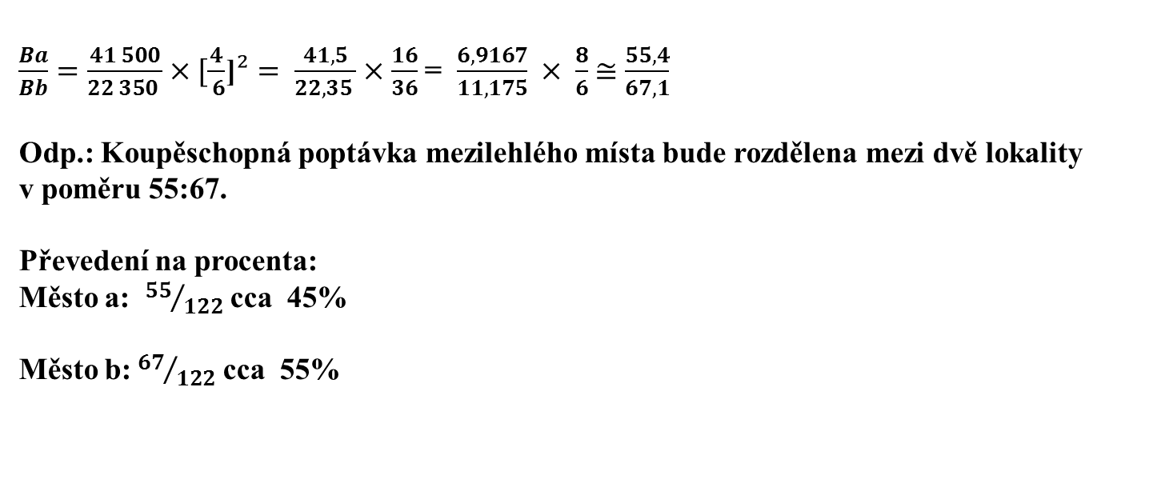
Výpočet příkladu č. 1 – Obchodní gravitace (A3)
$\frac{Ba}{Bb}=\frac{41 500}{22 350 }×[\frac{4}{ 6}$]$²= \frac{41,5}{22,35 }×\frac{16}{36}$ = $\frac{6,9167}{11,175} × \frac{8}{6}$ $≅$ $\frac{55,4}{67,1}$
Odp.: Koupěschopná poptávka mezilehlého místa bude rozdělena mezi dvě lokality v poměru 55:67.
Převedení na procenta:
Město a: ${55}/{122}$ cca 45%
Město b:${67}/{122}$ cca 55%
Odp.: 45 % koupěschopné poptávky mezilehlého místa bude přitahováno k městu a, zatímco 55 % koupěschopné poptávky mezilehlého místa bude přitahováno k městu b.

Slide 7
Obchodní gravitace (A3) - Bonusový příklad
Příklad č. 2 :
Vypočtěte, v jakém poměru je rozdělována koupěschopná poptávka mezilehlého místa mezi dva sídelní útvary, jestliže :
Počet obyvatel lokality a…………………………… 12 500
Počet obyvatel lokality b…………………………… 5 000
Vzdálenost lokality a od mezilehlého místa…… 4 km
Vzdálenost lokality b od mezilehlého místa…… 2 km

Slide 8
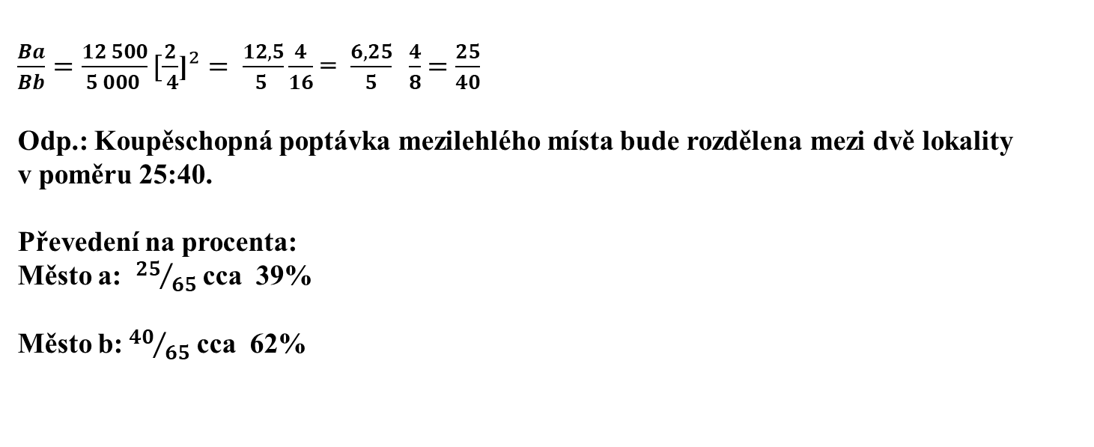
Výpočet příkladu č. 2 – Obchodní gravitace (A3)
$\frac{Ba}{Bb}=\frac{12 500}{5 000 }[\frac{2}{ 4}$]$²= \frac{12,5}{5 }\frac{4}{16}$ = $\frac{6,25}{5} \frac{4}{8}$ $=\frac{25}{40}$
Odp.: Koupěschopná poptávka mezilehlého místa bude rozdělena mezi dvě lokality v poměru 25:40.
Převedení na procenta:
Město a: ${25}/{65}$ cca 39%
Město b:${40}/{65}$ cca 62%
Odp.: 39 % koupěschopné poptávky mezilehlého místa bude přitahováno k městu a, zatímco 62 % koupěschopné poptávky mezilehlého místa bude přitahováno k městu b.

Slide 9
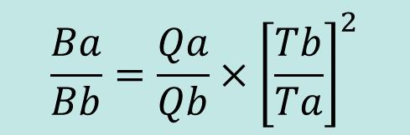
Obchodní gravitace (A3) – Modifikovaný vzorec Reillyho zákona
Bonusový příklad
Příklad č. 3 :
Vypočtěte, v jakém poměru je rozdělována koupěschopná poptávka mezilehlého místa mezi dva sídelní útvary, jestliže :
prodejní plocha místa a…………………………… 30 000 m2
prodejní plocha místa b…………………………… 10 000 m2
doba jízdy autem do místa a…… 5 minut
doba jízdy autem do místa b …… 4 minuty
$$\frac{Ba}{Bb}=\frac{Qa}{Qb}×{\left[\frac{Tb}{Ta}\right]}^{2}$$

Slide 10
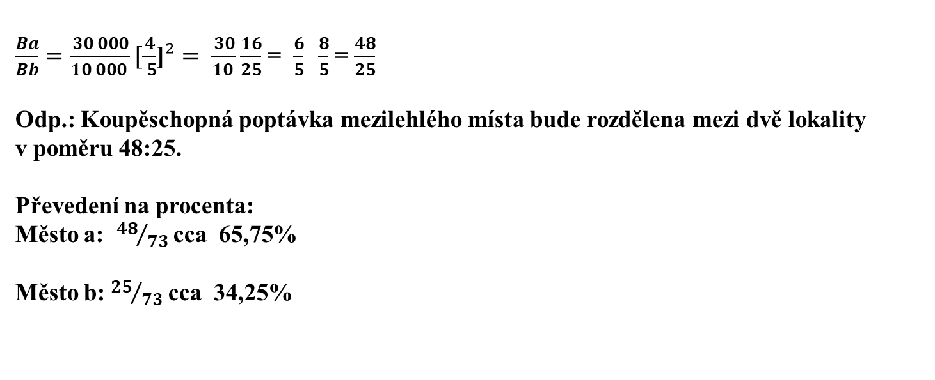
Výpočet příkladu č. 3 – Obchodní gravitace (A3)
$\frac{Ba}{Bb}=\frac{30 000}{10 000 }[\frac{4}{ 5}$]$²= \frac{30}{10 }\frac{16}{25}$ = $\frac{6}{5} \frac{8}{5}$ = $\frac{48}{25}$
Odp.: Koupěschopná poptávka mezilehlého místa bude rozdělena mezi dvě lokality v poměru 48:25.
Převedení na procenta:
Město a: ${48}/{73}$ cca 65,75%
Město b:${25}/{73}$ cca 34,25%
Odp.: Celkem 65,75 % koupěschopné poptávky mezilehlého místa bude přitahováno k městu a, zatímco 34,25 % k městu b.

Slide 11
Bod zlomu koupěschopné poptávky (hraničního bodu)
a
b
H a b

Slide 12
Výpočet hraničního bodu (A3)
Příklad č. 1
Příklad: Vypočtěte bod zlomu koupěschopné poptávky mezi dvěma městy, jestliže:
Počet obyvatel lokality a…………………… 50 500
Počet obyvatel lokality b…… …………… 25 400
Vzdálenost obou lokalit……… …………… 20 km
Jaký vzoreček použijete?

Slide 13
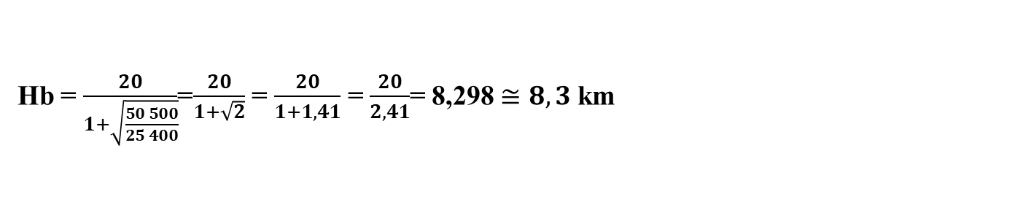
Výpočet příkladu č. 1 – Výpočet hraničního bodu (A3)
Hb = $\frac{20}{1+\sqrt{\frac{50 500}{25 400}}}$=$\frac{20}{1+\sqrt{2}}$ = $\frac{20}{1+1,41}$ = $\frac{20}{2,41}$= 8,298 $≅8,3$km
Odp.: Bod zlomu koupěschopné poptávky mezi městem „a“ a městem „b“ se nachází na 8,3 km od města „b“.

Slide 14
Výpočet hraničního bodu (A3) - Bonusový příklad
Příklad č. 2
Příklad: Vypočtěte bod zlomu koupěschopné poptávky mezi dvěma městy, jestliže:
Počet obyvatel lokality a…………………… 11 000
Počet obyvatel lokality b…… …………… 5 000
Vzdálenost obou lokalit……… …………… 15 km

Slide 15
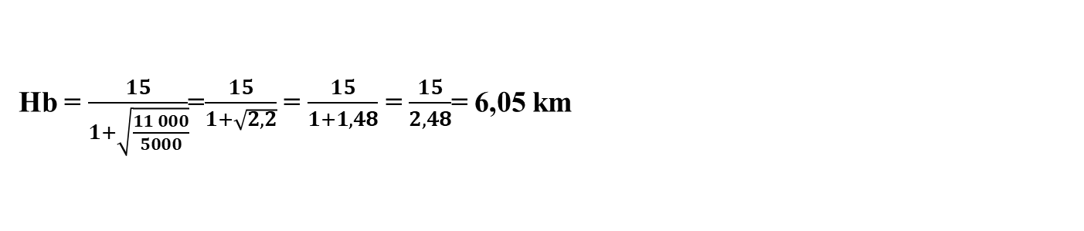
Výpočet příkladu č. 2 – Výpočet hraničního bodu (A3)
Hb = $\frac{15}{1+\sqrt{\frac{11 000}{5000}}}$=$\frac{15}{1+\sqrt{2,2}}$ = $\frac{15}{1+1,48}$ = $\frac{15}{2,48}$= 6,05 km
Odp.: Bod zlomu koupěschopné poptávky mezi městem „a“ a městem „b“ se nachází na 6,05 km od města „b“.

Slide 16
Huffův pravděpodobnostní model (A4)
S1
Ti1
S2
Ti2
Ti3
S3
Cij
Ti4
S4
P Cij ?
Tin
Sn

Slide 17
Huffův pravděpodobnostní model (A4)
Příklad č. 1
Vypočtěte pravděpodobnost nákupů v jednotlivých nákupních místech, které má zákazník k výběru:
a = 2
Ti ₁ = 1 km S₁= 1 200 m² prodejní plochy
Ti ₂ = 2 km S₂= 1 400 m² prodejní plochy
Ti ₃ = 3 km S₃= 1 800 m² prodejní plochy
Jaký vzoreček použijete?

Slide 18
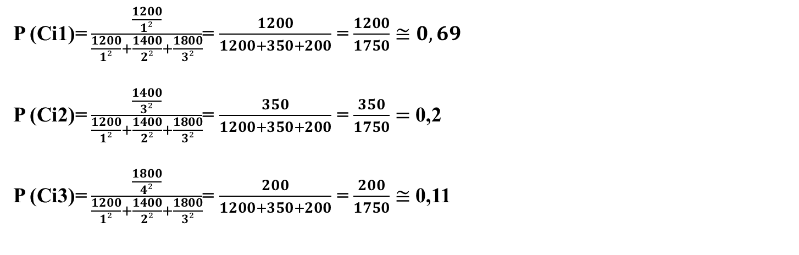
Výpočet příkladu č. 1 –Huffův pravděpodobnostní model (A4)
P (Ci1)= $\frac{\frac{1200}{1²}}{\frac{1200}{1²}+\frac{1400}{2²}+\frac{1800}{3²}}$= $\frac{1200}{1200+350+200}$ = $\frac{1200}{1750}≅0,69$
P (Ci2)= $\frac{\frac{1400}{3²}}{\frac{1200}{1²}+\frac{1400}{2²}+\frac{1800}{3²}}$= $\frac{350}{1200+350+200}$ = $\frac{350}{1750}=$0,2
P (Ci3)= $\frac{\frac{1800}{4²}}{\frac{1200}{1²}+\frac{1400}{2²}+\frac{1800}{3²}}$= $\frac{200}{1200+350+200}$ = $\frac{200}{1750}≅$0,11
Odp.: První nákupní místo pravděpodobně navštíví 69 % zákazníků, druhé nákupní místo 20 %, třetí nákupní místo cca 11 % .

Slide 19
Huffův pravděpodobnostní model (A4) - Bonusový příklad
Příklad č. 2
Vypočtěte pravděpodobnost nákupů v jednotlivých nákupních místech, které má zákazník k výběru:
a = 2
Ti ₁ = 2 km S₁= 1 000 m² prodejní plochy
Ti ₂ = 3 km S₂= 1 300 m² prodejní plochy
Ti ₃ = 4 km S₃= 2 000 m² prodejní plochy

Slide 20
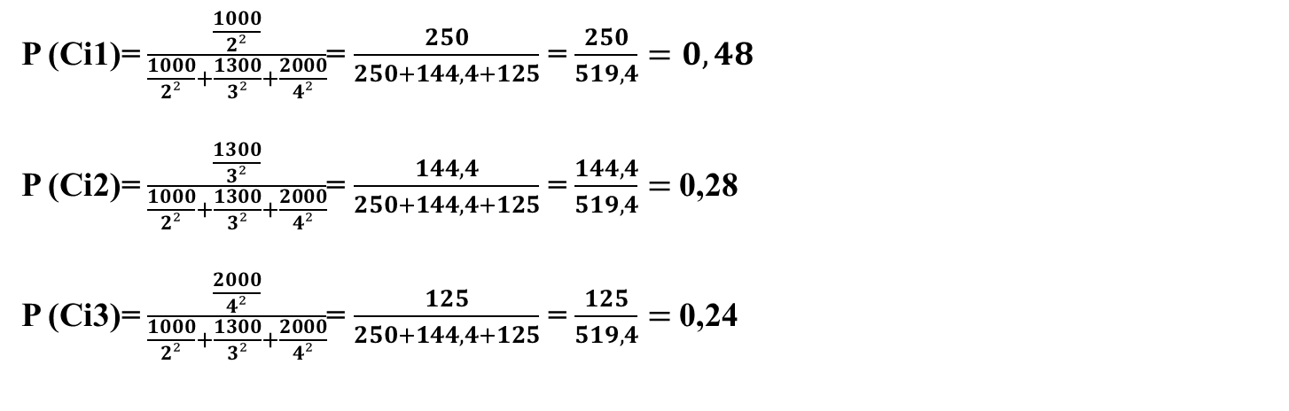
Výpočet příkladu č. 2 –Huffův pravděpodobnostní model (A4)
P (Ci1)= $\frac{\frac{1000}{2²}}{\frac{1000}{2²}+\frac{1300}{3²}+\frac{2000}{4²}}$= $\frac{250}{250+144,4+125}$ = $\frac{250}{519,4}=0,48$
P (Ci2)= $\frac{\frac{1300}{3²}}{\frac{1000}{2²}+\frac{1300}{3²}+\frac{2000}{4²}}$= $\frac{144,4}{250+144,4+125}$ = $\frac{144,4}{519,4}=$0,28
P (Ci3)= $\frac{\frac{2000}{4²}}{\frac{1000}{2²}+\frac{1300}{3²}+\frac{2000}{4²}}$= $\frac{125}{250+144,4+125}$ = $\frac{125}{519,4}=$0,24
Odp.: První nákupní místo pravděpodobně navštíví 48 % zákazníků, druhé nákupní místo 28 %, třetí nákupní místo cca 24 % .

Slide 21
Děkuji za pozornost ☺

Slide 22
https://web.microsoftstream.com/video/d85ae2b7-a5b0-4020-9100-d0b88d3b5474
Odkaz na nahrávaný seminář
https://web.microsoftstream.com/video/d85ae2b7-a5b0-4020-9100-d0b88d3b5474

